Slide 1
Conferentie OFO
19-12-2016
HOE JE RECHTEN IN EUROPA LATEN GELDEN ?

Slide 2

INLEIDING
Uw EU-rechten: problemen en klachten
  via SOLVIT
  via de Europese Commissie : EU Pilot
  Inbreukdossier
  Pauze
  4. Beroep wegens niet nakoming
  5. Prejudiciële vraag
  6. Directe werking
  7. Plan B

Slide 3
INLEIDING
WELKE INVLOED HEEFT HET EUROPEES RECHT OP HET DAGELIJKS LEVEN?
Zowel voor burgers als bedrijven, omvat het Europees recht verschillende domeinen van het dagelijkse leven.
De Europese interne markt is ontworpen voor de naleving van de vier vrijheden: het vrij verkeer van personen, goederen, diensten en kapitaal
Impact van het Europees beleid op het Belgisch beleid

Slide 4
INLEIDING
INTERNE MARKT: VIER VRIJHEDEN
« VASTBERADEN de grondslagen te leggen voor een steeds hechter verbond tussen de Europese volkeren, BESLOTEN HEBBENDE door gemeenschappelijk optreden de economische en sociale vooruitgang van hun staten te verzekeren en daartoe de barrières die Europa verdelen te verwijderen, … »
Paragrafen 1 en 2 van de Preambule van het VwEU
- Artt. 4(2)a, 26 en 27 VwEU -

Slide 5
INLEIDING
CONCREET
U kan een erkenning krijgen van uw diploma in een andere lidstaat alsook het recht op beroepsuitoefening,
Richtlijn 2013/55/EU tot wijziging van richtlijn 2005/36/EG, Richtlijn 2006/123/EG
U kan sociale zekerheidsbijdrage ontvangen in de lidstaat waar u gevestigd bent,
Verordening (EG) nr. 883/2004 en Verordening (EG) nr. 987/2009
De toegangsvoorwaarden bij het op de markt brengen van uw producten moeten identiek zijn met deze voor de lokale producten,
artt.34-37 VwEU, arrest Dassonville, arrest Cassis de Dijon
Intracommunautaire dienstverlening mag niet tweemaal belast worden, regels bepalen welke lidstaat bevoegd is.
Richtlijn 2006/112/EG

Slide 6
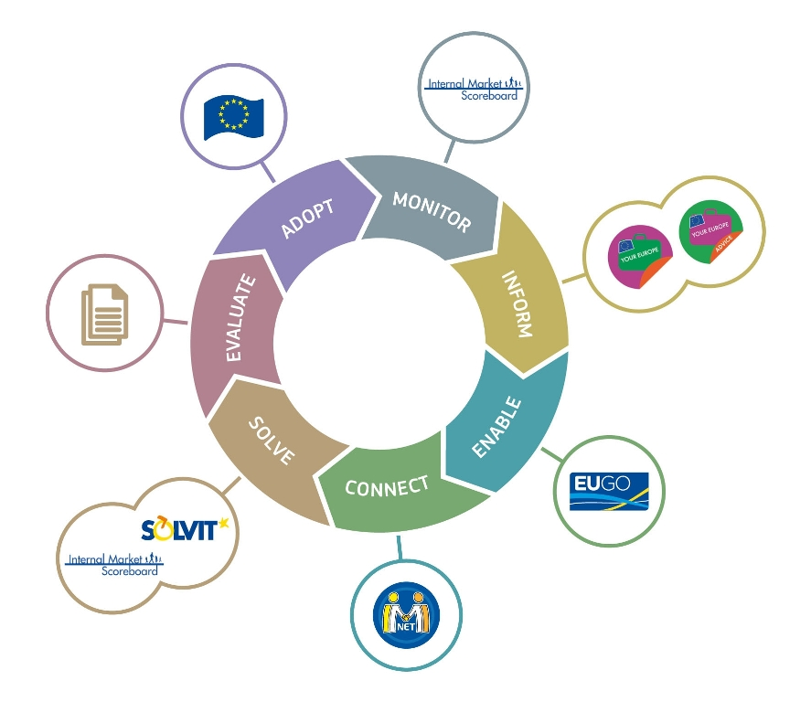
THE EU SINGLE MARKET GOVERNANCE CYCLE
EVALUATE roadmaps, IA, rapporten
ADOPT nieuwe/herziene EU regels
TRANSPOSE/MONITOR tijdige en correcte omzetting in nationaal recht
INFORM informeren van burgers over hun EU rechten
ENABLE admin. procedures, PSC’s
CONNECT IMI systeem
SOLVE SOLVIT, EU Pilot, INFRA

Slide 7

1. SOLVIT
Uw bemiddelingsdienst bij administratieve problemen in Europa

Slide 8
1.1. WAT? (1)
Solvit is een gratis bemiddelingsdienst, opgericht door de Europese Commissie in 2002 (DG GROWTH).
Zijn doelwit is Europese burgers en bedrijven helpen die administratieve problemen ondervinden in een andere EU lidstaat.
Er is een SOLVIT centrum in elke EU lidstaat, en in IJsland, in Noorwegen en in Liechtenstein.

Slide 9
WAT? (2)
Het Belgische SOLVIT centrum is een dienst bij de FOD Buitenlandse zaken, Buitenlandse handel en Ontwikkelingssamenwerking.
We werken in nauwe samenwerking met:
            De andere bemiddelingsdiensten
            De collega’s van EU Pilot
            Het Euro-coördinatoren netwerk

Slide 10
1.2. WANNEER? (1)
Klachten van Europese burgers/ bedrijven
Een individueel probleem nog niet voorwerp uitmaakt van een rechtsprocedure op nationaal of Unieniveau,
een grensoverschrijdend probleem binnen de EU, en IJsland, Liechtenstein en Noorwegen,
dat verband houdt met een beslissing genomen door lokale, regionale of nationale administratie,
en dat te wijten is aan een verkeerde toepassing van Europese wetgeving.
    Uitbreiding mandaat: nieuwe SOLVIT Aanbeveling 17/09/13
    Vaak SOLVIT dossier = indicator van achterliggend en/of structureel probleem
    Geen opschortende werking

Slide 14

1.3 HOE?
Online klachtenformulier
Strikte behandelingstermijnen
2 SOLVIT centra : home – en lead centrum
Informele en praktische oplossing
ILA: Informal Legal Advice
SOLVIT … en erna

Slide 15
SOLVIT RESULTATEN 2015
TOTAAL
  2 228 dossiers
  88% EU gemiddelde oplossingsgraad
BELGISCHE SOLVIT CENTRUM
  149 dossiers:
    71 dossiers Home centrum
    78 dossiers Lead centrum
  86% oplossingsgraad

Slide 17
1.4 SOLVIT CASUS VOORBEELDEN

Slide 18
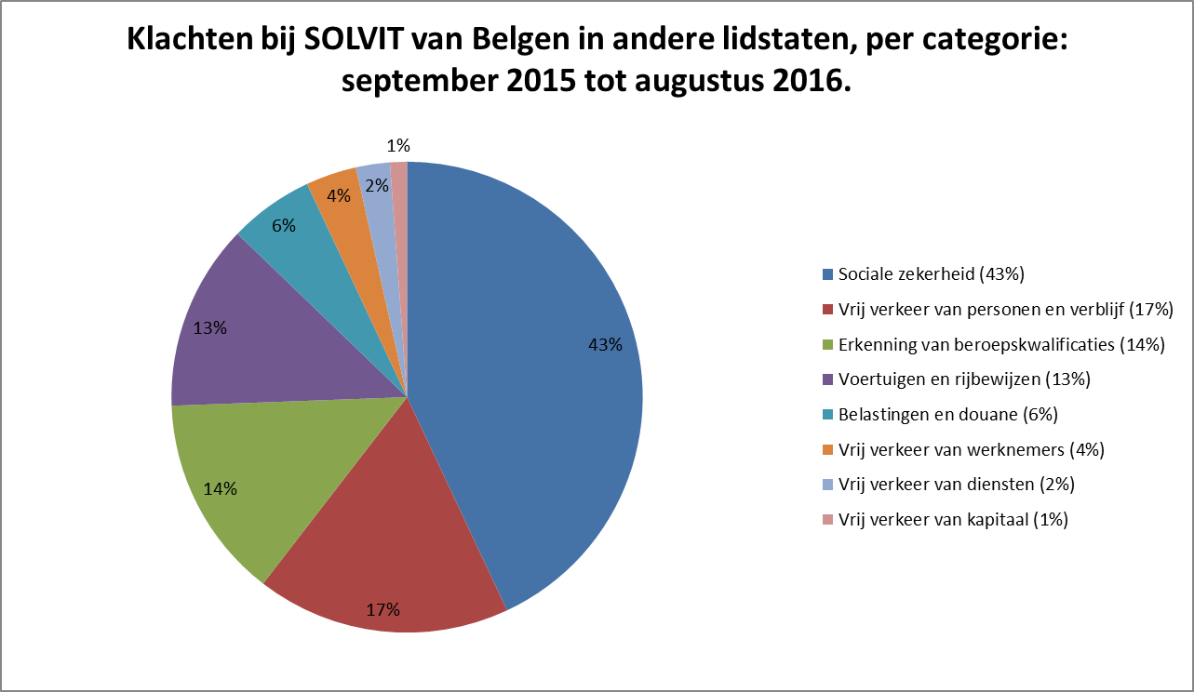
PROBLEMEN VAN BELGEN IN EUROPA

Slide 19
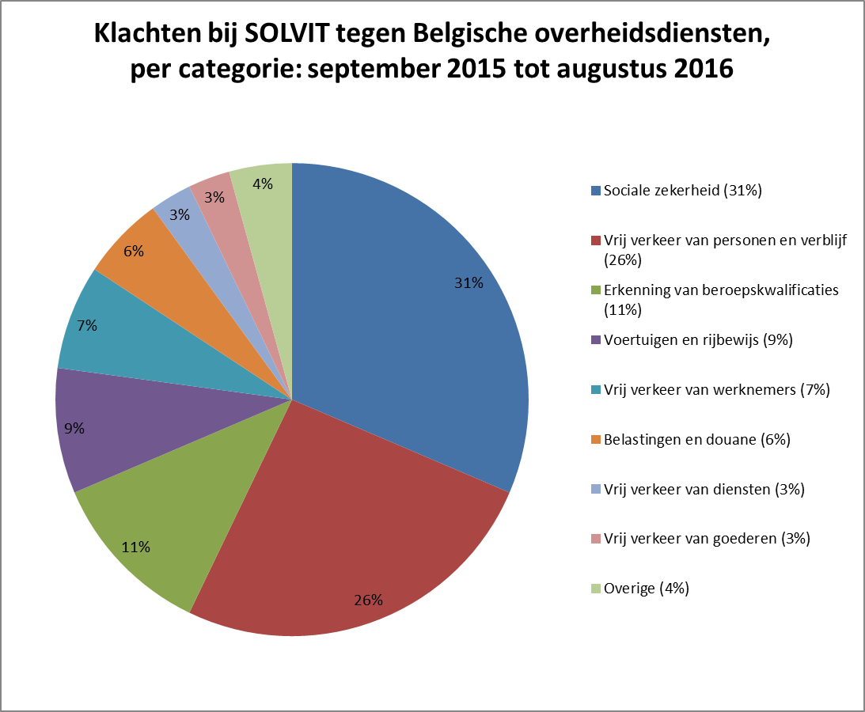
GRENSOVERSCHRIJDENDE PROBLEMEN
IN BELGIË

Slide 20
SOLVIT CASUS VOORBEELD
Probleem uitbetaling van kinderbijslag : wat te doen indien er een gebrek aan wederzijdse samenwerking is tussen de bevoegde instanties in meer dan één lidstaat ?

Slide 21
SOLVIT CASUS VOORBEELD
Is het toegelaten volgens de Europese regels dat Britse fysiotherapeuten hun kennis in de Franse taal dienen te tonen voor een tijdelijke dienstverlening in Frankrijk, waar de intentie is om enkel met Engelstalige klanten te werken?

Slide 22
SOLVIT CASUS VOORBEELD
Intracommunautaire levering van nieuw voertuig aangekocht in DE voor export naar BE :
welke lidstaat oefent heffingsbevoegdheid uit voor het BTW bedrag?

Slide 23
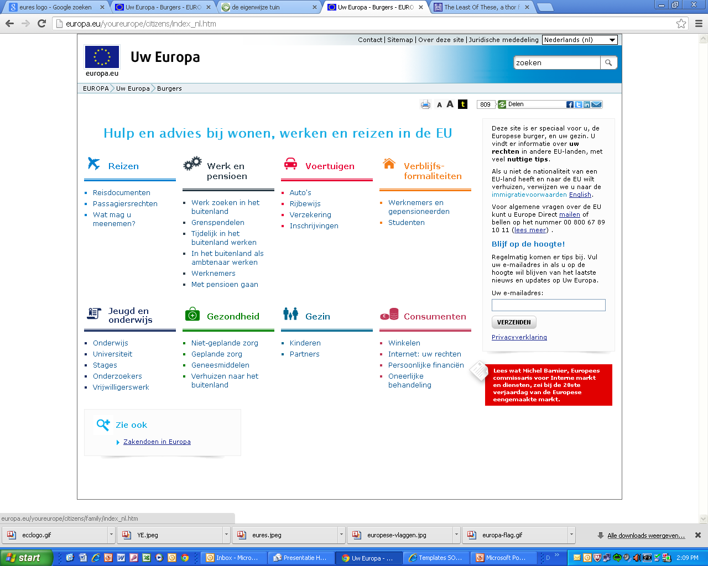
1.5 AANVERWANTE DIENSTEN (1)

Slide 24
AANVERWANTE DIENSTEN (2)
« Uw Europa »
    algemene informatie over uw rechten in de EU
    http://europa.eu/youreurope/
  « Uw Europa – advies »
      gratis juridisch advies over een concrete situatie in het licht van de Europese regels http://europa.eu/youreurope/advice/index_nl.htm
  « Europees centrum voor de Consument »
      assistentie – consumentenrechten
      www.eccbelgie.be
« Enterprise Europe Netwerk »
    netwerk voor hulp aan ondernemers
    http://een.ec.europa.eu

Slide 25
AANVERWANTE DIENSTEN (3)
« EURES »
  Europees portaal voor beroepsmobiliteit
  https://ec.europa.eu/eures/
« ENIC/NARIC »
  erkenning van buitenlandse diploma’s
  http://www.enic-naric.net/
« Benelux »
  web portaal grensoverschrijdend werken – startpunt grensarbeid
  http://startpuntgrensarbeid.benelux.int/nl
« Nationale & regionale ombudsdiensten »
  bemiddeling volgens thema
  www.ombudsman.be

Slide 26
1.6. AANDACHTSPUNTEN (1)
VIA SOLVIT: voorkomen verkeerde informatieverlening en/of gebrekkige communicatie
Belang voor administraties
  Het voorrangsbeginsel van Europees recht zowel op administratief niveau
  Knowhow en continue vorming in Unierecht
  Multi-linguïsme, duidelijk en toegankelijke informatie
Belang voor EU burgers/ bedrijven
Uw Europa, l’Europe est à vous, Europe direct

Slide 27
AANDACHTSPUNTEN (2)
VIA SOLVIT : belang goede samenwerking & snelle opvolging van dossier binnen betrokken overheidsdienst
  Loyaliteitsbeginsel
  Contactpersonen SOLVIT BE = netwerk van Euro-coördinatoren
  Snelle & efficiënte aanpak van probleem bij de bron
  Structureel probleem : « alarmbel »
    aanpassen van wetgevende teksten en/of
    wijziging van administratieve praktijken

Slide 28
AANDACHTSPUNTEN (3)
VIA SOLVIT : Vermijden van escalatie individuele –
naar formele klacht
  Voordelen gebruik van SOLVIT
  Aanbieden van snelle concrete oplossingen
  Informele gratis dienstverlening
  Flexibele termijnverlenging
  Nuttig : informeel juridisch advies van Europese Commissie
  Herhaling probleem : vermijden sneeuwbaleffect

Slide 29

2. EU PILOT
Informeel dialoog tussen Europese Commissie en lidstaten bij klachten en vragen over correcte omzetting en toepassing van Europees recht in nationaal recht

Slide 30
2.1. Wat? (1)
EU Pilot is een informeel vertrouwelijk online systeem tussen de Europese Commissie en lidstaten, opgericht in 2008.
Als objectief, in vroegtijdig stadium reeds te communiceren over formele klachten om een inbreukprocedure te vermijden. Ter garantie van een correcte toepassing en uitvoering van het Unierecht of conformiteit van het nationaal recht met het Unierecht.

Slide 31
WAT? (2)
EU Pilot BELGIË is een dienst binnen de FOD Buitenlandse Zaken, Buitenlandse Handel en Ontwikkelingssamenwerking bevoegd voor de coördinatie van omzettingswerkzaamheden van Europees recht naar Belgische recht en de Europese informele hulpmiddelen
Lidmaatschap sinds 1 januari 2011
Er is een nauwe samenwerking met:
                het netwerk van Eurocoördinatoren
                de directie Europees Recht (J2) : opvolging van inbreukprocedures
                het Belgische SOLVIT centrum

Slide 32
2.2. WANNEER? (1)
Formele klachten ingediend bij de Europese Commissie
Klachten over de correcte toepassing en uitvoering van het Unierecht, of
vragen over de conformiteit van het nationaal recht met het Unierecht,
die ingeschreven worden door de klager in het CHAP systeem of ambtshalve ingestelde zaken,
onderzoek naar ontvankelijkheid binnen de Europese Commissie.

Slide 35
2.3. HOE?
Online EU Pilot databank
Specifieke situatie voor BE:
  betrokkenheid van federale – en gefedereerde bevoegde entiteiten
Regel: nationale autoriteiten 10 weken voor verlenen van antwoord
Uitzondering: < 10 weken mits motivatie van Europese Commissie
Oordeel van Europese Commissie :
        verzoek om aanvullende informatie
        positief afsluiten
        negatief afsluiten

Slide 36
EU PILOT RESULTATEN 2008 - 2015
TOTAAL
  8 600 dossiers
  Origine van dossiers:
    CHAP: 34 %
    OIC: 66 %
  ¼ ENVI dossiers
EU PILOT RESULTATEN IN 2015
TOTAAL
  969 nieuwe dossiers
  75% EU gemiddelde oplossingsgraad
EU Pilot BE
  30 nieuwe dossiers
  70% oplossingsgraad

Slide 37
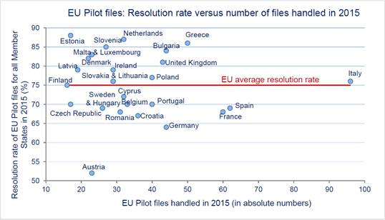
CASELOAD vs. OPLOSSINGSGRAAD

Slide 38
2.4. UITZONDERINGEN (1)
ONMIDDELLIJK INBREUKDOSSIER
Laattijdige omzetting van EU richtlijnen
Niet-uitvoering van arresten van het HvJEU
Dringende noodzaak of ander hoger belang
Voorwerp van de klacht en dat van het geschil betrekking heeft op:
        de financiële opvolging van de eigen middelen van de Unie
        de Europese Fondsen en/of andere financiële instrumenten
        een ernstige inbreuk op de EU wetgeving inzake overheidsopdrachten
        de informatieprocedure op het gebied van normen en technische voorschriften

Slide 39
UITZONDERINGEN (2)
WEIGERING VAN EU PILOT DOSSIER
Terechte weigering:
    onderwerp klacht reeds inbreukdossier
    vraagstelling van Commissie enkel op algemene wijze melding maakt van reden waarom er sprake is van inbreuk Unierecht
    onvoldoende informatie van klager
Pas op: versnelt kans op een veroordeling door het HvJEU

Slide 40
2.5. EU PILOT casus VOORBEELDEN

Slide 42
EU Pilot casus voorbeeld
MOVE – De inwisseling en verkrijging van een Belgisch rijbewijs kan enkel door personen die beschikken over een ‘gewone verblijfplaats’ in België.

Slide 43
EU Pilot casus voorbeeld
JUST – aflevering van inreisvisum aan niet EU-familieleden van EU burgers conform met Richtlijn 2004/38/EG betreffende het recht van vrij verkeer en verblijf op het grondgebied van de lidstaten voor de burgers van de Unie en hun familieleden.

Slide 44
EU Pilot casUS VOORBEELD
GROW - is er sprake van discriminatie in het prijsbeleid van “Tomorrowland” gebaseerd op de verblijfplaats ?

Slide 45
2.6. AANDACHTSPUNTEN (1)
VIA EU PILOT: inbreukprocedure voorkomen
  Voordelen gebruik van EU PILOT
    Bilateraal dialoog via EU Pilot = loyaliteitsbeginsel
    Informeren Commissie
    Mogelijkheid verlenging antwoordtermijn (m.u.v. verzoek vertaling)
    Cruciaal positief afsluiten = zonder gevolg
      in 2015 : 243 van de 969 behandelde dossiers negatief afgesloten
    Follow-up = belang duidelijke motivering van COM
    Aanmoedigen tijdige en correcte omzetting van EU richtlijnen

Slide 46
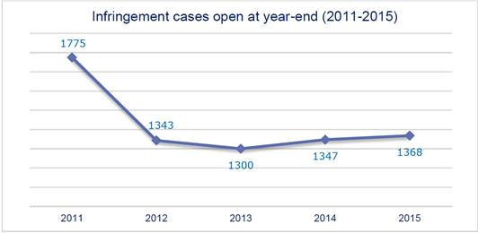
daling van aantal inbreukdossiers

Slide 47
AANDACHTSPUNTEN (2)
VIA EU PILOT : kritische benadering SOLVIT vs. EU PILOT
Inbreuk op Unierecht, geen oplossing via SOLVIT
Verzameling van verschillende individuele klachten die betrekking hebben op structureel probleem
Voorkeur klager behandeling van klacht via EU Pilot !!

Slide 48
AANDACHTSPUNTEN (3)
VIA EU PILOT: accuraat, juridisch correct, gestaafd antwoord
belang: besef impact van nationale acties via EU Pilot
motieven vermeld in dossier = basis van betoog voor HvJEU
NUT: consultatie van nationale juridische experts
grondige kennis van Unierecht
aftoetsen finale antwoord aan het Unierecht

